Slide 1
基于内存池的分布式对象存储系统
目前正在和华为、厦大（清华）、中大、之江联合申报重点研发项目“面向分布式异构计算系统内存池化关键技术”
华科承担任务：基于内存池的分布式对象存储系统
主要研究任务：研究异构内存感知对象存储组织模式和混合索引机制、对象数据放置与动态迁移技术、分布式对象缓存一致性协议和并发控制机制、对象访存加速机制，远端内存对象透明访问机制，实现基于内存池的高性能分布式对象存储系统。
主要指标：支持文件、块和对象等访问接口和模式，读操作不低于1 亿ops，写操作不低于2000 万ops，比现有的分布式键值对存储系统吞吐率提高5倍以上。

Slide 2
总体架构
基于分布式异构内存池的分布式对象存储系统架构

Slide 3
1. 异构内存感知的对象存储组织模式和混合索引结构
设计B+tree和Hash混合索引结构
设计混合索引的高效同步机制
日志结构的持久内存组织模式
考虑傲腾特性，设计键值对象数据写合并机制
(写合并是将批量随机写转化为顺序写吗？)
异构内存感知的对象混合索引结构

Slide 4
2. 可扩展的对象数据放置与动态迁移机制
键值数据通过一致性哈希均匀分布到多个节点
设计应用感知的键值数据放置和迁移策略
设计基于智能网卡和RDMA协议的分布式对象多副本高效复制协议

Slide 5
3. 基于华为统一互连总线的分布式对象缓存一致性协议和并发控制机制
设计基于UB和智能网卡的缓存一致性协议，实现客户端、网络链路及远端数据存储节点等数据通路上高速网络设备的片上缓存一致性
通过动态调整一致性保障的粒度，结合租约、分布式锁等一致性保障机制，降低节点间数据一致性保障的性能开销

Slide 6
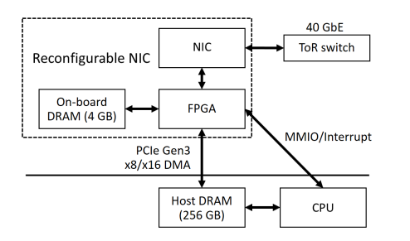
4. 分布式对象访存的加速机制
利用可编程网卡的处理能力
设计高效的地址翻译机制
片上缓存索引结构
数据序列化加速机制
设计片上内存页缺失机制

Slide 7
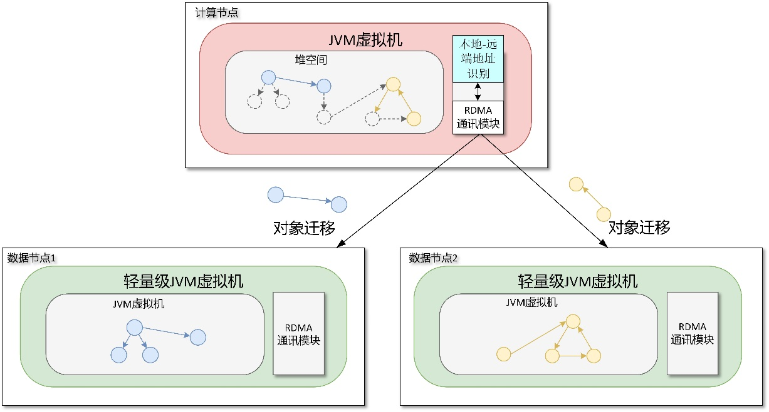
5. 基于内存池的远端对象直接存储和访问机制
设计支持远端内存对象直接存储和访问的运行时中间件
在Java虚拟机层面支持异构内存池
计算节点可以高效透明地解析本地或远端的内存对象
基于Java的遗留应用程序可以透明移植到分布式内存池

Slide 8
任务分解
异构内存感知的对象存储组织模式和混合索引机制(李邦宇)
基于一致性哈希的可扩展对象数据放置与动态迁移机制 (彭潇阳)
分布式异构内存池的远端对象直接存储和访问机制 (冯昊)
基于智能网卡的分布式对象访问加速机制（华为联合）
基于智能SSD的KV索引加速机制
面向内存扩展卡的混合内存控制器设计 (陈瑞聪)
基于一致性互连总线的多层次内存管理策略 (华为联合)
基于一致性互连总线的缓存扩容机制

Slide 9
刘海坤 | 异构内存感知的对象存储组织模式和混合索引机制 | 李邦宇 | 专硕 | 刘海坤 | 1. 系统 | 华为
刘海坤 | 基于一致性哈希的可扩展对象数据放置与动态迁移机制 | 彭潇阳 | 学硕 | 刘海坤 | 1. 系统
刘海坤、廖小飞 | 基于智能网卡的分布式对象访问加速机制 | 宋郅炜 | 专硕 | 廖小飞 | 1. 系统 | 华为
刘海坤 | 分布式异构内存池的远端对象直接存储和访问机制 | 郭超 | 专硕 | 余辰 | 1. 系统
刘海坤 | 基于智能SSD的KV索引加速机制 | 冯昊 | 学硕 | 姚德中 | 1. 系统
刘海坤 | 面向内存扩展卡的混合内存控制器设计 | 陈瑞聪 | 学硕 | 刘海坤 | 1. 系统
刘海坤 | 基于一致性互连总线的缓存扩容机制 | 杨奕驰 | 专硕 | 余辰 | 1. 系统 | 华为
刘海坤 | 基于一致性互连总线的多层次内存管理策略 | 汪啸宇 | 学硕 | 赵峰 | 1. 系统

